Slide 1
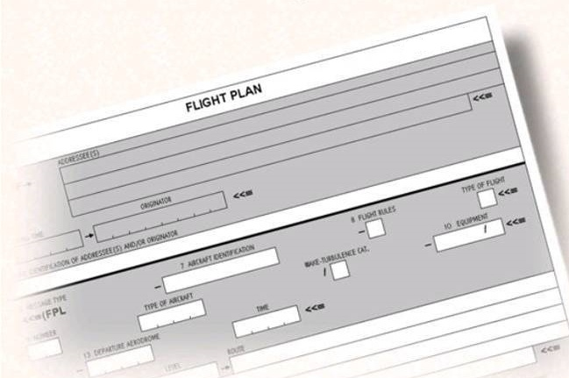

Представление плана полета при уведомительном порядке ИВП
STS/23
Пользователи воздушного пространства, планирующие выполнение полетов в воздушном пространстве класса G, обязаны уведомить соответствующие органы обслуживания воздушного движения (управления полетами) о своей деятельности в соответствии с табелем сообщений о движении воздушных судов в Российской Федерации.

Slide 2
Представление плана полета при уведомительном порядке ИВП
Смежный
ЗЦ ЕС ОрВД
Пользователь
> 30 мин
КСА ПИВП ЗЦ
FPL
FPL
Органы ОВД (ПИО)
STS/23
Органы ПВО

Slide 3
Анализ представленных планов полетов
ACK
Органы ОВД ПИО
FPL
Пользователь
ДА
КСА ПИВП ЗЦ (РЦ)
Соответствует?
FPL
Сроки подачи
Формали-
зация
Долг за АНО
Структура ВП
НЕТ
REJ

Slide 4
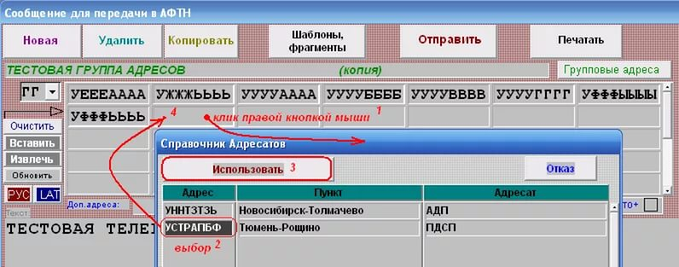
Представление плана полета
по сети AFTN
Все планы полета направляются в адреса зональных центров по маршруту полета:
УННТЗДЗЬ – Новосибирск
УХХХЗДЗЬ – Хабаровск
УСССЗДЗЬ – Екатеринбург
УЛЛЛЗДЗЬ – Санкт-Петербург
УВВВЗДЗЬ – Самара
УУВЖЗДЗЬ – Москва
УРРЖЗДЗЬ – Ростов-на-Дону

Slide 5
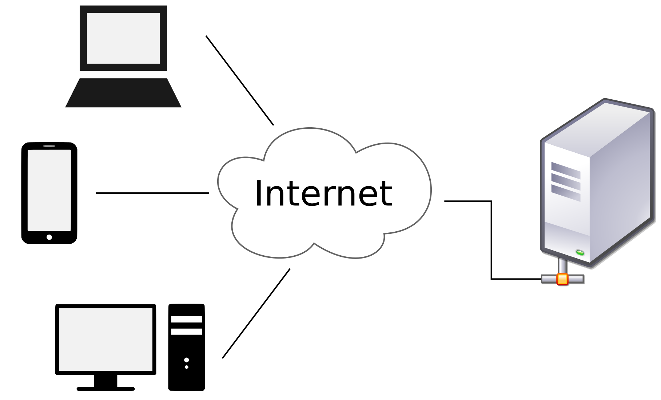
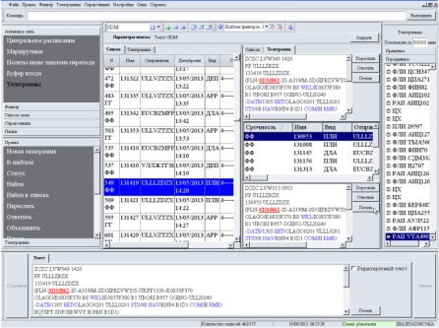

Система представления планов полетов по интернет
КСА ПИВП ЗЦ
СППИ

Slide 6
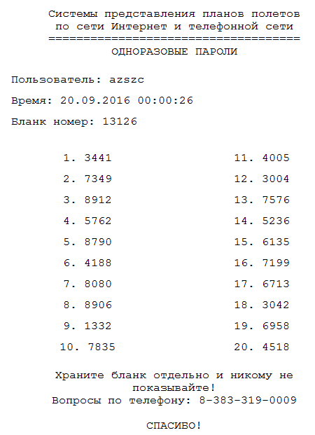
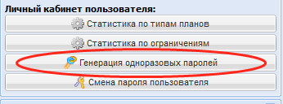
По телефонной сети общего пользования
Для подачи планов ИВП по телефону, необходимо предварительно сгенерировать бланк одноразовых паролей
(383) 319-00-09
Продиктовать оператору ЗЦ логин и одноразовый пароль

Slide 7
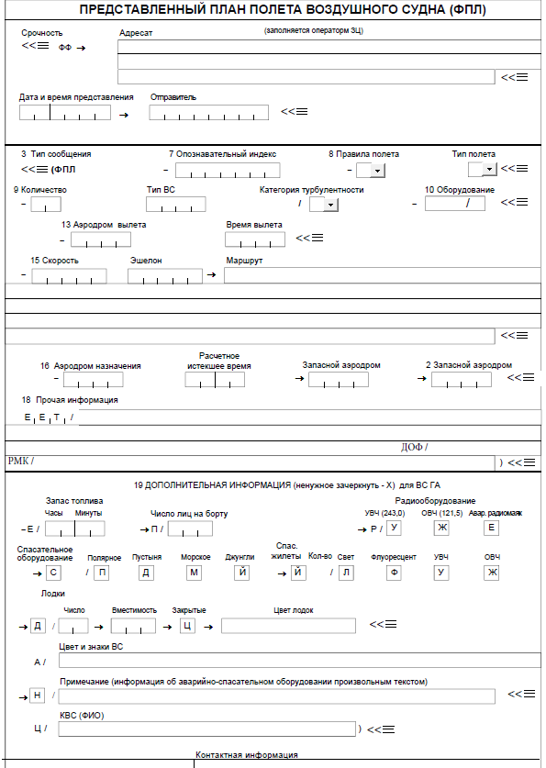
Особенности подачи планов полетов на бумажном носителе
Бланк состоит из адресной, информационной и подписной части. Информационную и подписную части заполняет податель.
В подписной части указываются служебные сведения: должность, фамилия отправителя и дата, которые удостоверяются подписью отправителя. Если необходимо указываются дополнительные сведения (телефон исполнителя и др.)

Slide 8


Подача плана полета с борта ВС
План полета с борта ВС передается органу ОВД контролирующему данное воздушное пространство не менее чем за 30 минут до:
пролета точки изменения маршрута;
входа в воздушное пространство классов А и С.
Органы ПВО
Органы ОВД по маршруту полета
FPL
ЗЦ ЕС ОрВД
FPL, PLN
Орган ОВД
FPL, PLN

Slide 9
Активация, изменение, отмена, закрытие плана полета
Активизация, отмена, изменение и закрытие плана полета производится любым доступным способом, включая сообщение с борта ВС, сеть Интернет либо с использованием телефонной сети
ЗЦ ЕС ОрВД
Сайт
ivprf.ru
DEP ARR
CNL CHG
Органы ПВО
FPL DEP ARR
Органы ОВД по маршруту полета
DEP ARR
Орган ОВД
ПИО

Slide 10
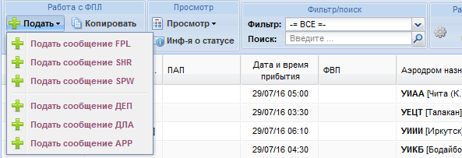
СППИ
Передача сообщений о задержке, вылете ВС, отмене плана полета

Slide 11
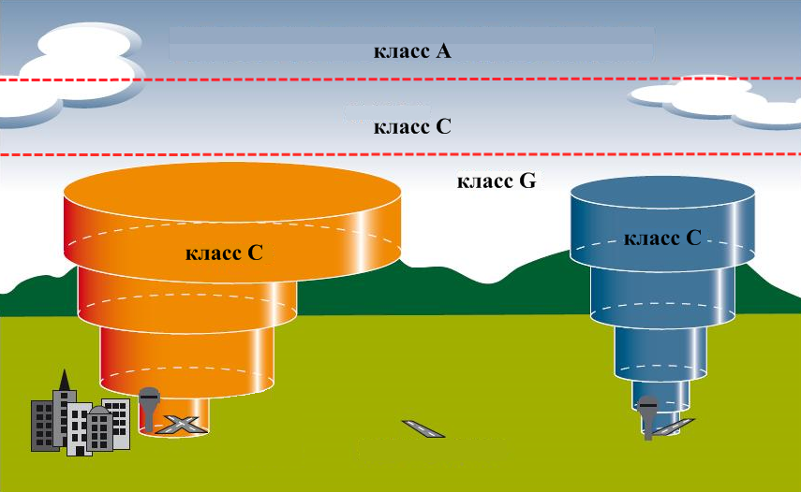
Пересечение воздушного пространства класса С
При выполнении полетов в уведомительном порядке ИВП, для пересечения воздушного пространства класса С требуется получение диспетчерского разрешения. Диспетчерское разрешение может быть выдано при наличии разрешения на ИВП. Для этого необходимо представить плана полета с борта ВС не менее чем за 30 минут до входа в воздушное пространство класса С.

Slide 12
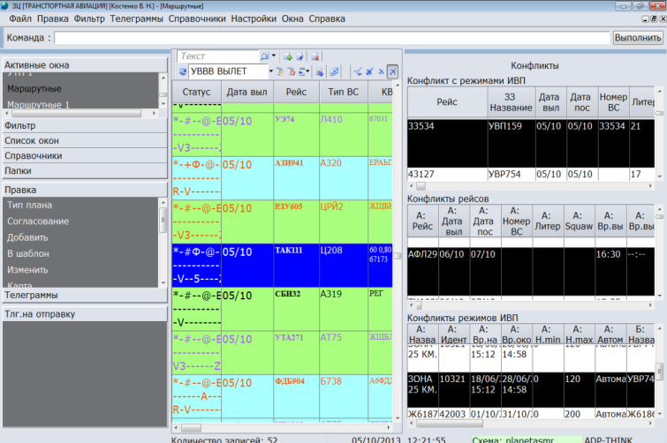
Контроль за выполнением
текущего плана ИВП
Диспетчеры ПИВП ЗЦ и РЦ осуществляют автоматизированный контроль за выполнением
текущего плана ИВП. В случае отсутствия в установленные сроки информации, об переносе, начале (окончании) деятельности по ИВП, аннулировании плана полета предусмотренной ТС-2013, соответствующим органам ОВД и пользователям воздушного пространства направляется запрос для оперативного представления недостающих данных.

Slide 13

Нарушение порядка ИВП
При выявлении нарушения порядка использования воздушного пространства органы ОВД немедленно уведомляют об этом органы противовоздушной обороны, принимают меры по прекращению нарушения и направляют сообщение об авиационном событии (ALD) в адреса установленные ТС-2013 (Росавиация, Ространснадзор, ГЦ ЕС ОрВД, орган ПВО) .
Органы противовоздушной обороны подают сигнал «Режим», означающий требование прекращения нарушения порядка использования воздушного пространства и приступают к действиям по прекращению нарушения.

Slide 14

Спасибо за внимание!

